Slide 1
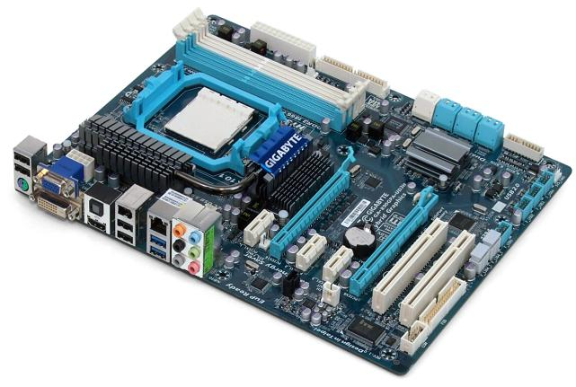
Автор: Субхангулов И.И.
СИСТЕМНЫЕ ПЛАТЫ
Башкортостан Стерлитамак 2011

Slide 2







Производители
Производители

Slide 3
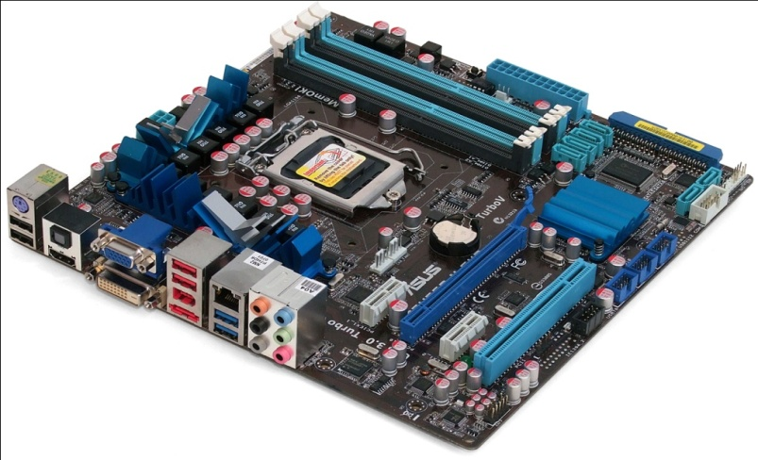
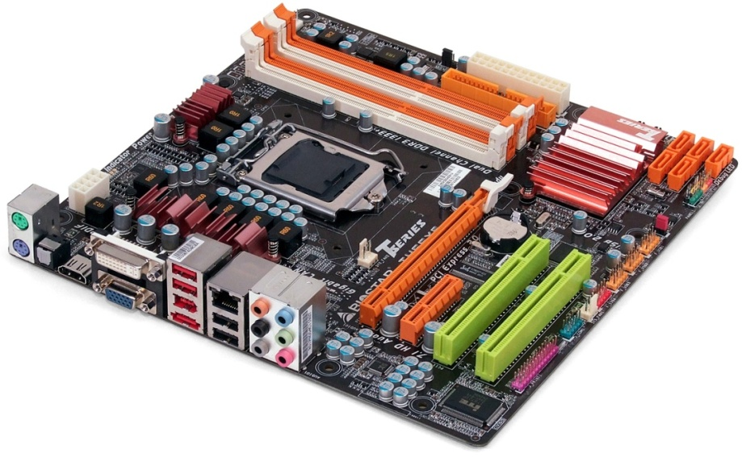
Габаритные размеры
Форм-фактор - стандарт технического изделия описывающий некоторую совокупность его технических параметров.
Базовый и самый распространенный вариант - АТХ форм-фактор
(Advanced Technology Extended).
305x244 мм - ATX
244x244 мм - micro ATX
170x170 мм – mini ITX
Форм-фактор определяет следующие характеристики:
геометрические размеры материнских плат;
положение разъёмов и отверстий на корпусе;
положение блока питания в корпусе;
геометрические размеры блока питания;
электрические характеристики блока питания;
форму и положение ряда разъёмов
Габаритные размеры

Slide 4
Системная шина
Системная шина — это сеть, соединяющая между собой все устройства и отвечающая за передачу информации между ними. Расположена она на материнской плате и внешне не видна. Системная шина — это набор проводников (металлизированных дорожек на материнской плате), по которым передается информация в виде электрических сигналов.
Чем выше тактовая частота системной шины, тем быстрее будет осуществляться передача информации между устройствами и, как следствие, увеличится общая производительность компьютера
Системная шина

Slide 5
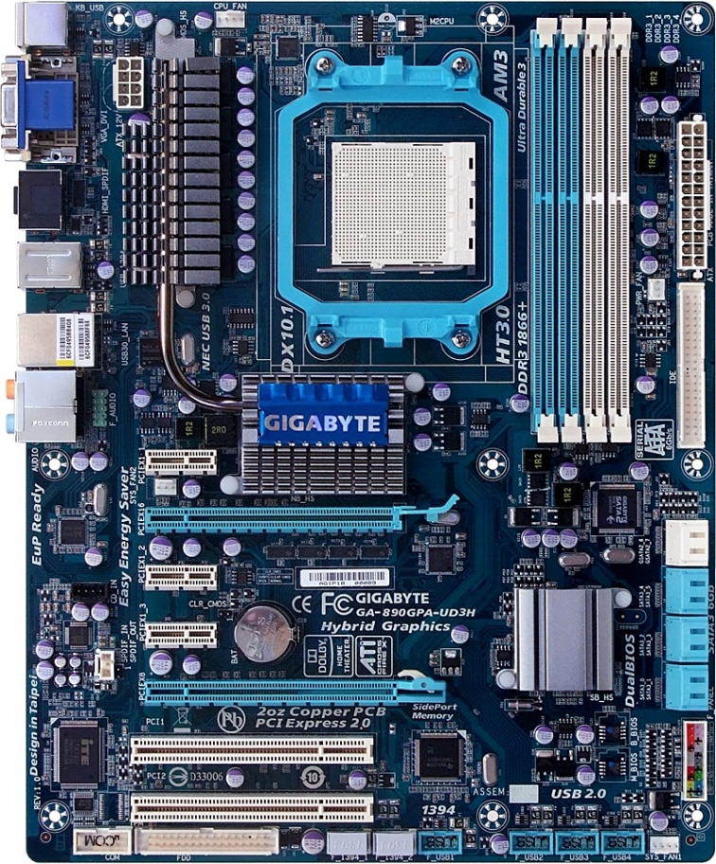
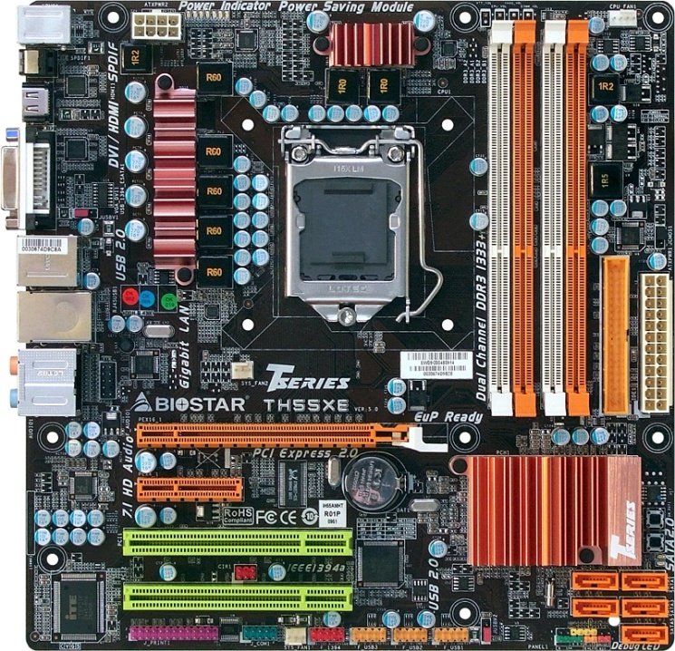
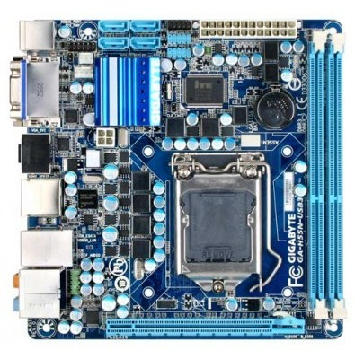
Габаритные размеры
ATX
Micro - ATX
Mini - ITX
Габаритные размеры

Slide 6
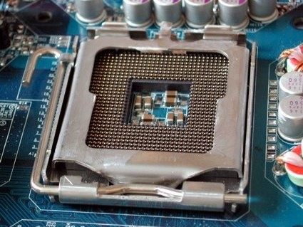
Сокет процессора
Сокет (Socket) – слот на системной плате для установки процессора
Сокет процессора

Slide 7
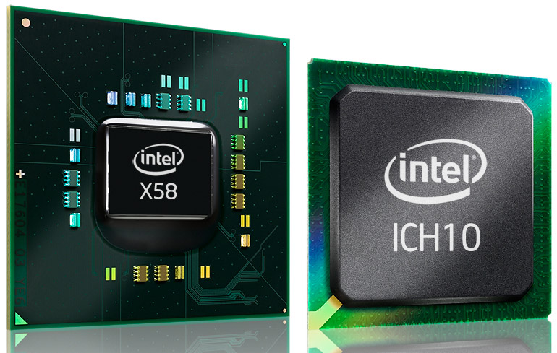
Чипсет материнской платы
Процессор и другие части компьютера связывает набор контроллеров интерфейсов под названием чипсет. Традиционно чипсет включает в себя северный мост с контроллером памяти и графическим интерфейсом для видеокарт, а также южный мост с интерфейсом для более медленных карт расширения и различных периферийных устройств, контроллеров накопителей и сетевых контроллеров.
Чипсет материнской платы

Slide 8
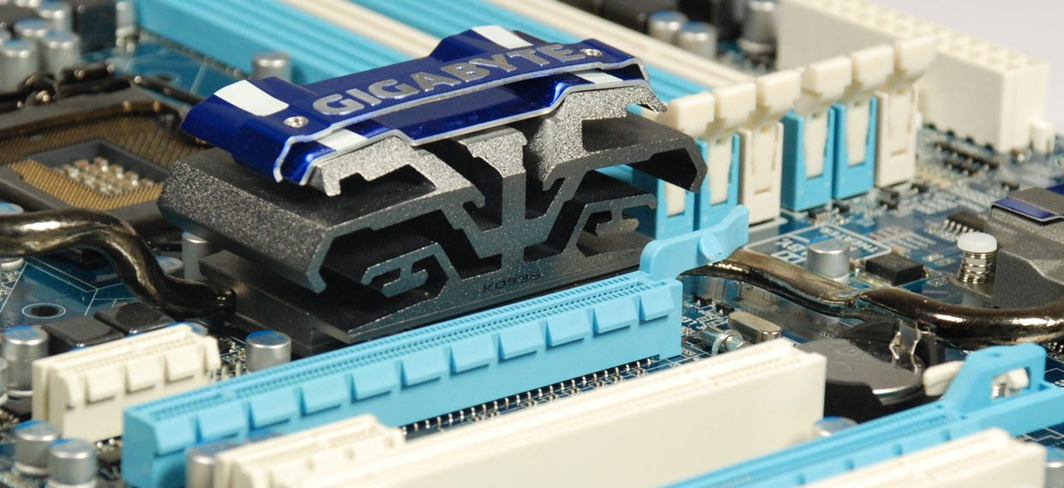
Северный мост
Северный мост (Northbridge) (системный контроллер) - один из основных элементов компьютера, отвечающий за работу с процессором, памятью и видеокартой. Северный мост определяет частоту системной шины, возможный тип оперативной памяти, её максимальный объем и скорость обмена информацией с процессором.
Кроме того, от северного моста зависит наличие шины видеоадаптера, её тип и быстродействие. Для компьютерных систем нижнего ценового уровня в северный мост нередко встраивают и графическое ядро.
Северный мост

Slide 9
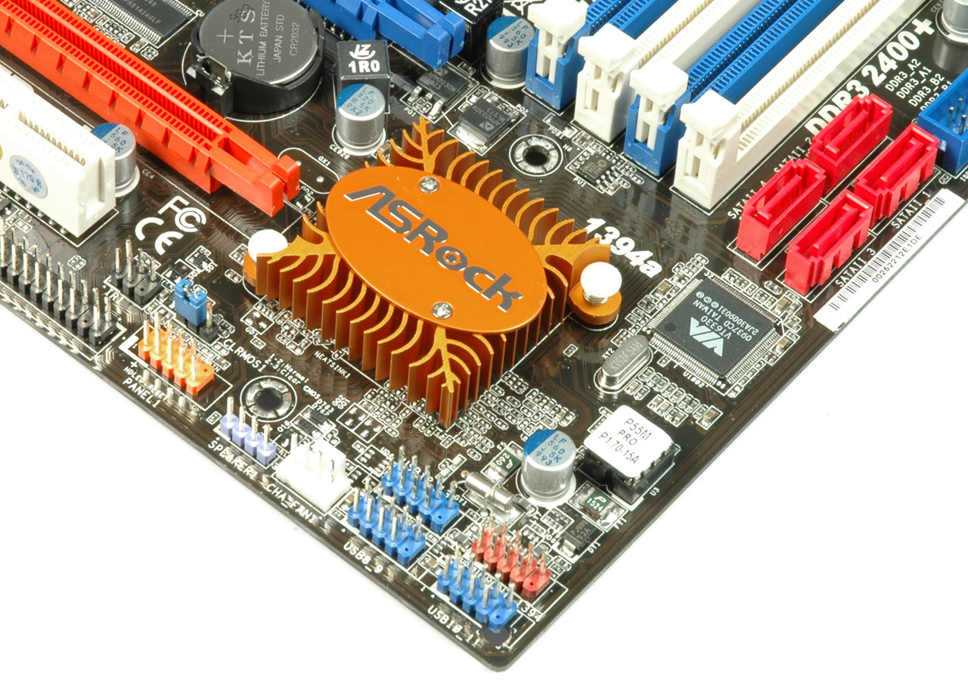
Южный мост
Южный мост (Southbridge) (функциональный контроллер) – это микросхема, которая реализует «медленные» взаимодействия на материнской плате между чипсетом материнской платы и её компонентами.
Функционально южный мост включает в себя:
контроллер шины PCI;
PATA (IDE) и SATA контроллеры;
- часы реального времени (Real Time Clock);
- управление питанием;
- энергонезависимую память BIOS (CMOS);
- звуковой контроллер AC97.
Южный мост

Slide 10
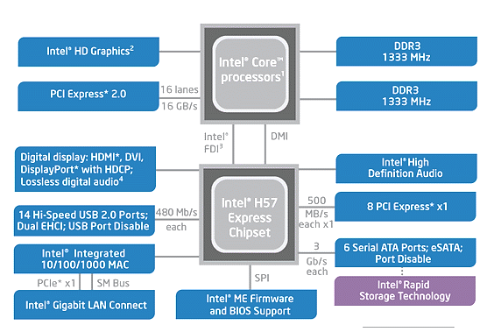
Чипсет материнской платы
Чипсет материнской платы

Slide 11
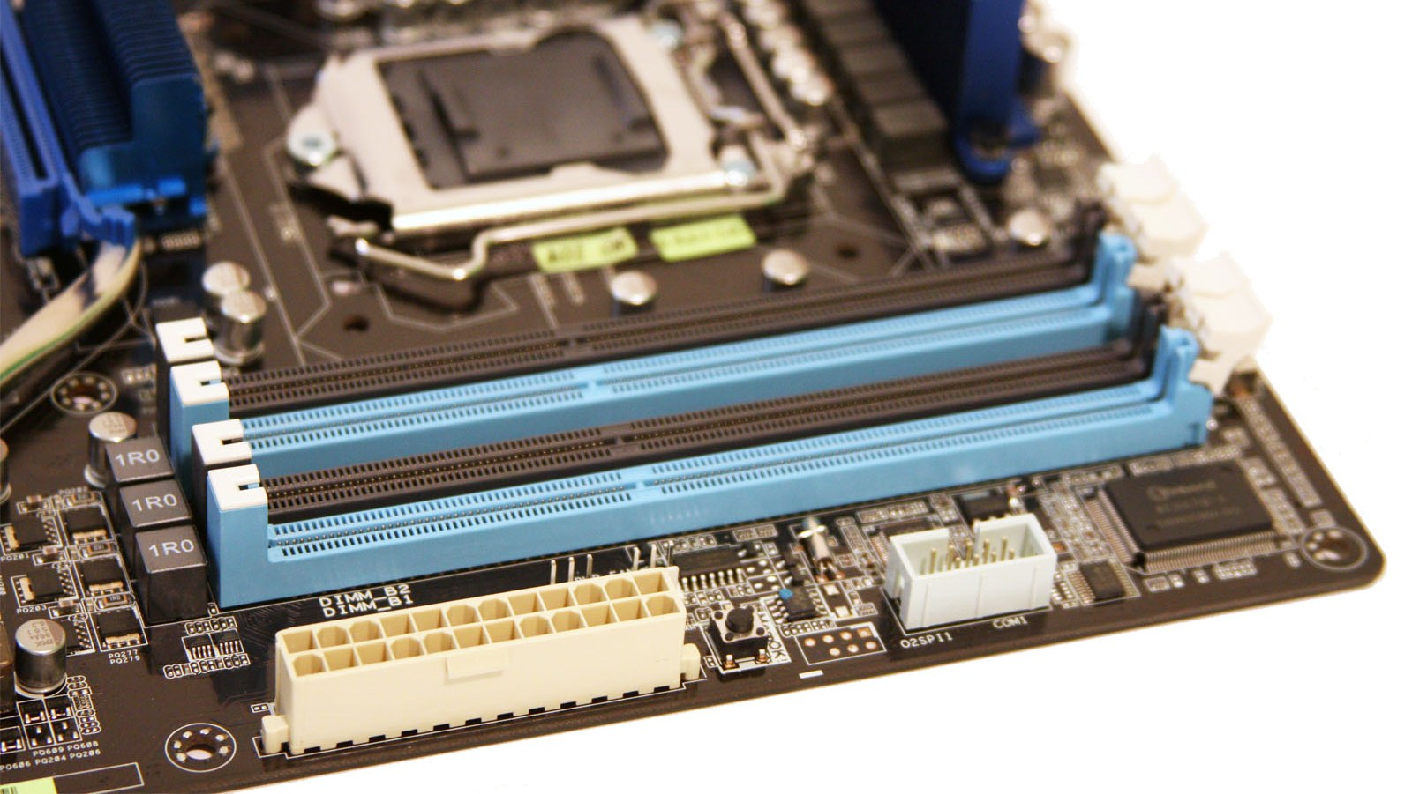
Слот оперативной памяти
DIMM (Dual In-line Memory Module, двухсторонний модуль памяти) — форм-фактор модулей памяти DRAM. Данный форм-фактор пришёл на смену форм-фактору SIMM. Основным отличием DIMM от предшественника является то, что контакты, расположенные на разных сторонах модуля являются независимыми, в отличие от SIMM, где симметричные контакты, расположенные на разных сторонах модуля, замкнуты между собой и передают одни и те же сигналы.
Конструктивно представляет собой длинную прямоугольную плату с рядами контактных площадок вдоль обеих её сторон, устанавливаемую в разъём подключения вертикально и фиксируемый по обоим её торцам защёлками. Микросхемы памяти могут быть размещены как с одной, так и с обеих сторон платы.
Слот оперативной памяти

Slide 12
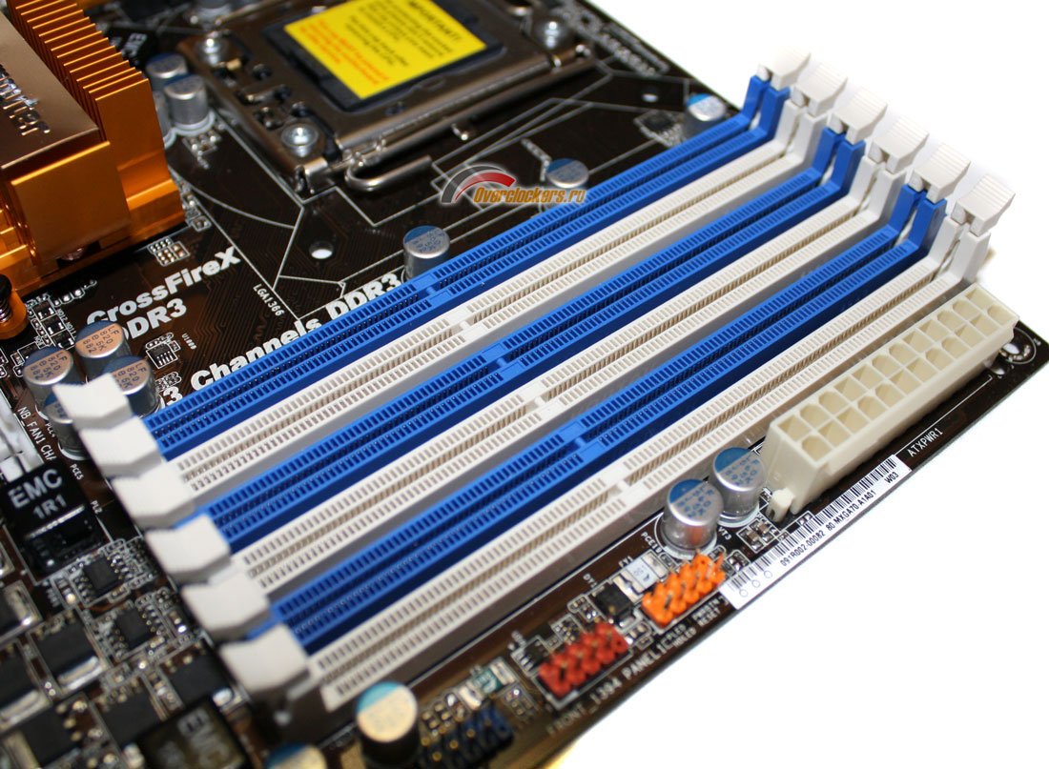
Слот оперативной памяти
Слот оперативной памяти

Slide 13
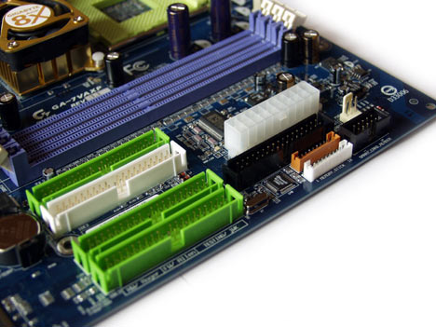
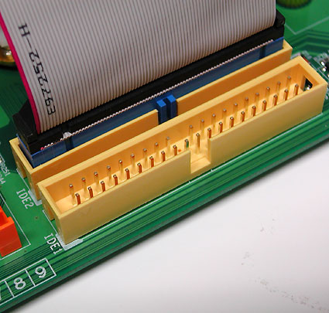
Дисковые контроллеры
IDE (Integrated Drive Electronics) — параллельный интерфейс подключения накопителей (жёстких дисков и оптических приводов) к компьютеру. Разработан в 1986 году фирмой Western Digital, позднее стал именоваться ATA.
Дисковые контроллеры

Slide 14
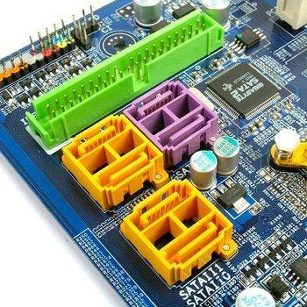
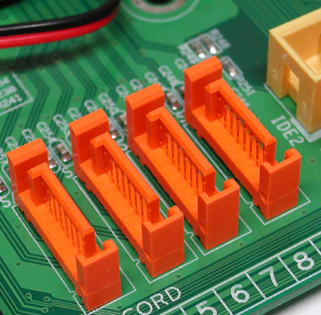
Дисковые контроллеры
SATA (Serial ATA) — последовательный интерфейс обмена данными с накопителями информации. SATA является развитием параллельного интерфейса ATA (IDE), который после появления SATA был переименован в PATA (Parallel ATA).
Стандарт SATA/300 работает на частоте 3 ГГц, обеспечивает пропускную способность до 2,4 Гбит/с (300 МБ/с). Часто стандарт SATA/300 называют SATA II или SATA 2.0.
Спецификация SATA Revision 3.0 предусматривает возможность передачи данных на скорости до 6 Гбит/с (практически до 4,8 Гбит/с - 600 МБ/с).
Полное правильное название спецификации — SATA Revision 3.0; название интерфейса — SATA 6Gb/s.
Дисковые контроллеры

Slide 15
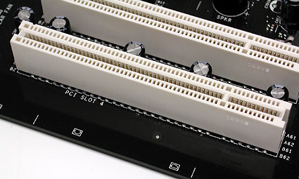
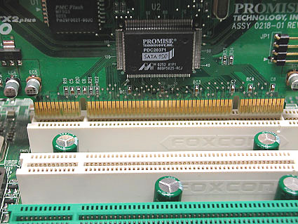
Слоты расширения
PCI (Peripheral component interconnect, дословно — взаимосвязь периферийных компонентов) — шина ввода/вывода для подключения периферийных устройств к материнской плате компьютера.
Слоты расширения

Slide 16
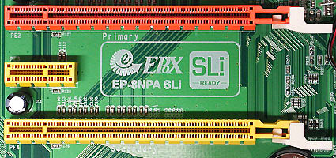
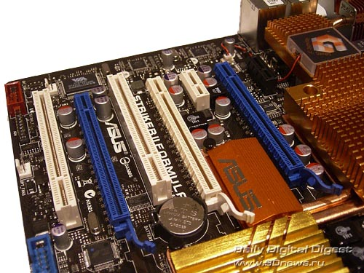
Слоты расширения
PCI Express или PCI-E — компьютерная шина, использующая программную модель шины PCI и высокопроизводительный физический протокол, основанный на последовательной передаче данных. Увеличенная пропускная способность — спецификация PCI Express 2.0 определяет максимальную пропускную способность одного соединения как 5 Гбит/с.
Слоты расширения

Slide 17
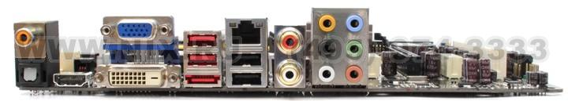
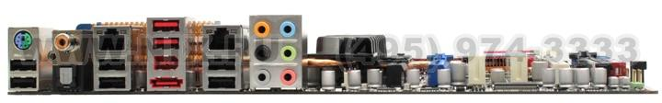
Разъемы задней панели
Разъемы задней панели

Slide 18
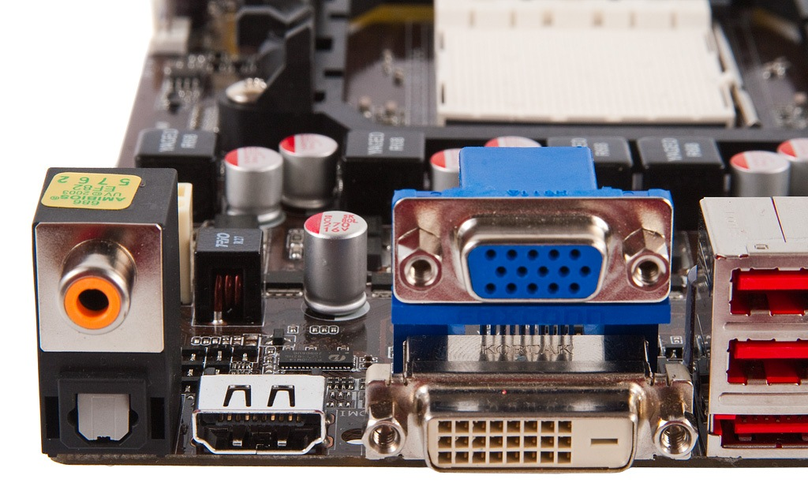
Интегрированное видео
VGA (Video Graphics Array) — стандарт мониторов и видеоадаптеров.
VGA являлся последним стандартом, которому следовало большинство производителей видеоадаптеров. Видеоадаптер VGA, в отличие от предыдущих видеоадаптеров IBM, использует аналоговый сигнал для передачи цветовой информации.
Интегрированное видео

Slide 19
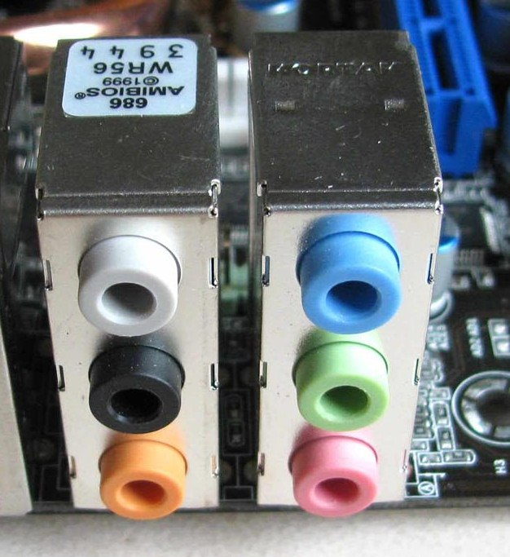
Интегрированный звук
Звуковая карта (Sound) – служит для обработки звука на компьютере.
Интегрированный звук

Slide 20
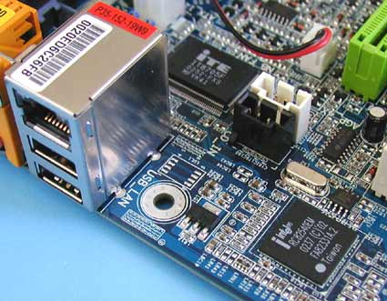
Интегрированная сетевая карта
Registered jack RJ – стандартизированный физический интерфейс, используемый для соединения телекоммуникационного оборудоания или в компьютерных сетях.
Стандартные варианты этого разъема называются RJ11, RJ14, RJ25, RJ45.
Интегрированная сетевая карта

Slide 21
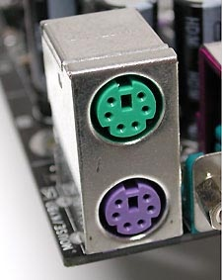
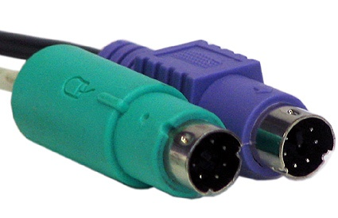
Разъемы задней панели
PS/2 – служит для для подключения мыши и клавиатуры
Разъемы задней панели

Slide 22
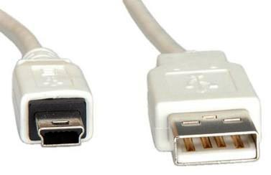
Разъемы задней панели
USB (Universal Serial Bus)– последовательный интерфейс передачи данных для среднескоростных и низкоскоростных периферийных устройств в вычислительной технике.
Для подключения периферийных устройств к шине USB используется четырёхпроводный кабель, при этом два провода (витая пара) в дифференциальном включении используются для приёма и передачи данных, а два провода — для питания периферийного устройства. Благодаря встроенным линиям питания USB позволяет подключать периферийные устройства без собственного источника питания.
Разъемы задней панели

Slide 23
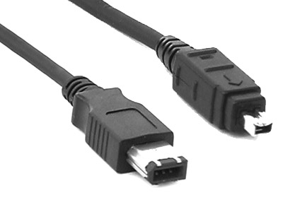
Разъемы задней панели
IEEE 1394 (FireWire, i-Link) — последовательная высокоскоростная шина, предназначенная для обмена цифровой информацией между компьютером и другими электронными устройствами.
Разъемы задней панели

Slide 24
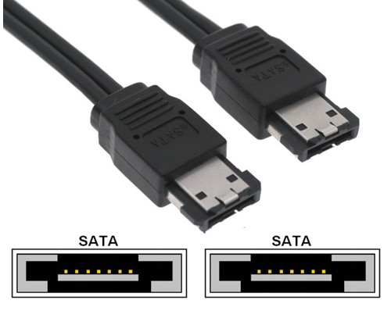
Разъемы задней панели
eSATA (External SATA) — интерфейс подключения внешних устройств, поддерживающий режим «горячей замены» (Hot-plug).
Разъемы задней панели

Slide 25
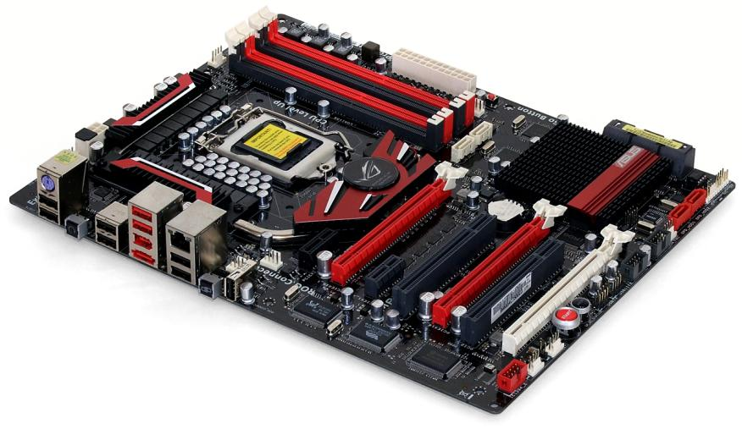
СИСТЕМНЫЕ ПЛАТЫ

